Slide 1
支付
安全
移动教学生态系统打造
网络
2018
电子商务支付与安全
Network payment security technology
技术

Slide 2
01
教学分析
TEACHING ANALYSIS
目 录
02
教学策略
TEACHING STRATEGY
CONTENTS
03
教学过程与实施
TEACHING PROCESS AND IMPLEMENTATION
04
效果与特色
EFFECT AND CHARACTERISTIC

Slide 3
01
章 节
教学分析
TEACHING ANALYSIS
Part

Slide 4
教学分析
TEACHING ANALYSIS
模块6 网络支付安全技术
第二单元 加密技术单元
教学内容
上课地点：机房
上课学时：6学时
教材：《电子商务支付与安全》电子工业出版社
全国高等职业教育规划教材·电子商务专业

Slide 5
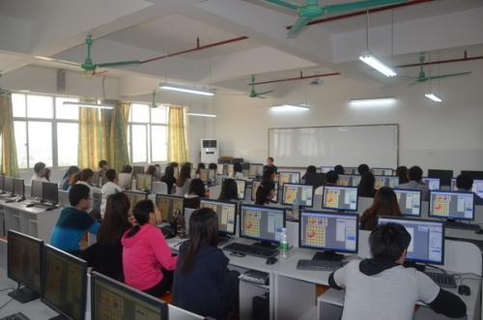
教学分析
TEACHING ANALYSIS
请替换文字内容
电子商务技术
大二学生
学情分析
网络安全
加密技术
基础知识
专业知识
电子商务
公私秘钥
电子支付
加密原理
Notes:
5

Slide 6
教学分析
TEACHING ANALYSIS
教学目标
知识目标
能力目标
素质目标
1
2
3
了解网络安全防范的技术，掌握网络支付的安全技术。
掌握在信息传递过程中使用安全加密技术的方法，养成严谨的职业道德素养。
养成支付过程加强安全防护，采取安全技术的习惯。
.
识目标

Slide 7
教学分析
TEACHING ANALYSIS
重点： 加密技术过程原理的理解
重点难点
难点：密钥密码技术算法应用及效果

Slide 8
02
章 节
教学策略
TEACHING STRATEGY
Part

Slide 9
教学策略
TEACHING STRATEGY
教学理念
教学方法
项目任务驱动
1
项目驱动任务
眼、脑、手并用
2
混合教学模式
教、学、做合一
3
案例教学法

Slide 10
03
章 节
教学过程信息化设计与实施
Part
TEACHING PROCESS AND IMPLEMENTATION

Slide 11
教学过程信息化设计与实施
TEACHING PROCESS AND IMPLEMENTATION
教学过程信息化需求分析
学习
阅读
教学平台
社交
课堂实时互动教学
纯网络移动学习
作业、讨论
移动考试系统
修学分系统
海量电子图书、期刊
拓展学习
文献挖掘学习
了解专业应用技术前沿
成绩查询
课表
活动查询
通知收发
基于课堂、学习的社交
创建学习圈子
分享学习行为动态

Slide 12
教学过程信息化设计与实施
TEACHING PROCESS AND IMPLEMENTATION
课后
深化知识理解
重点难点提高
针对性指导
知识内化顺应
课外阅读、作业
课中
基于小组的互动式教学
老师对疑点难点进行解疑
学生练习知识的运用
老师对学生给予指导和反馈
课堂互动、签到、投票、弹幕
03
02
移动教学生态系统
课前
01
自主探究学习
理论实践一体化
个性化拓展
在线互动、答疑
学习社交
引导学生预习
学生掌握节奏
预习效果检测
小组讨论解疑
.
课外
04

Slide 13
移动课堂互动

Slide 14
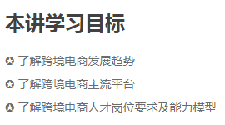
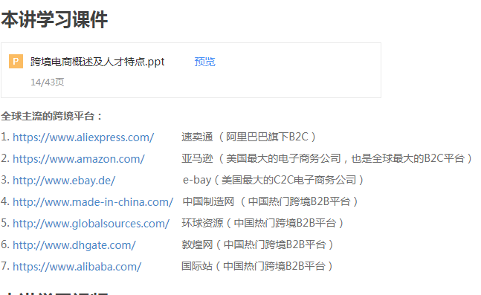
课前预习内容
目录
重点
资料
视频

Slide 15
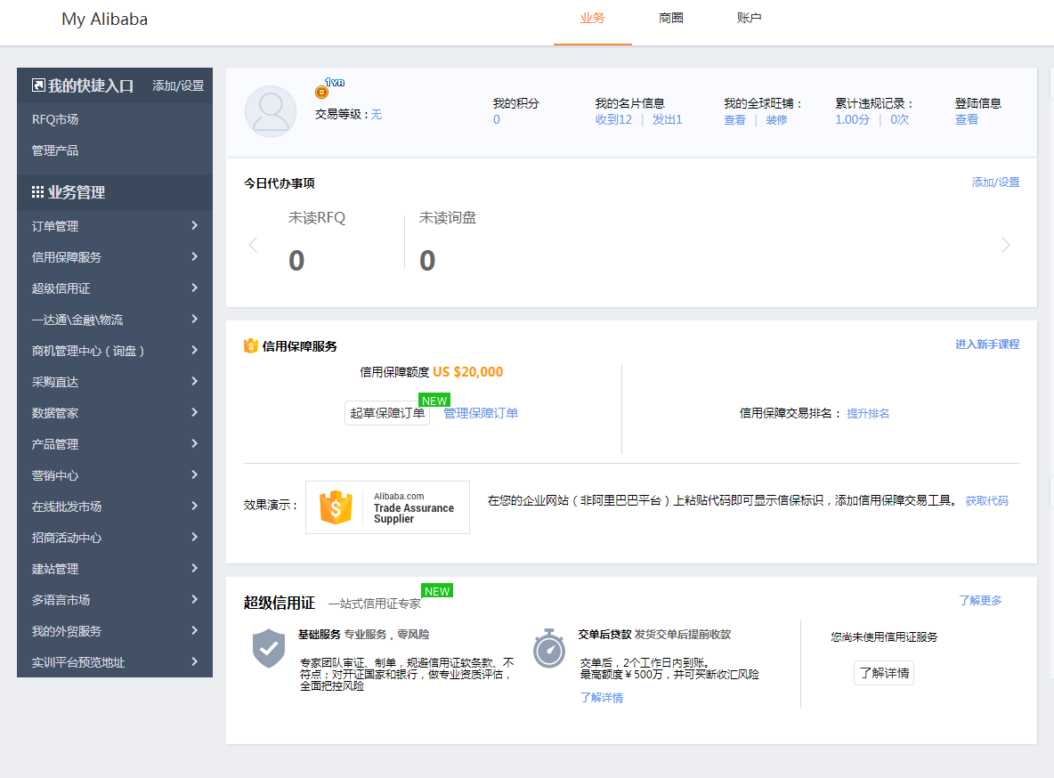
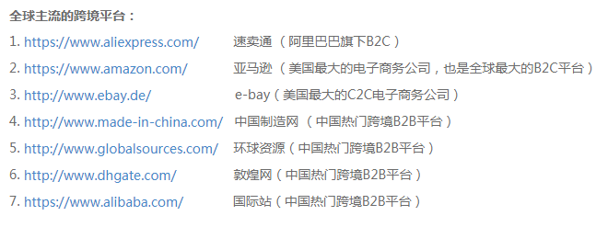
课中学习实训内容
移动实训接入
信息化平台操作
相关实训平台

Slide 16
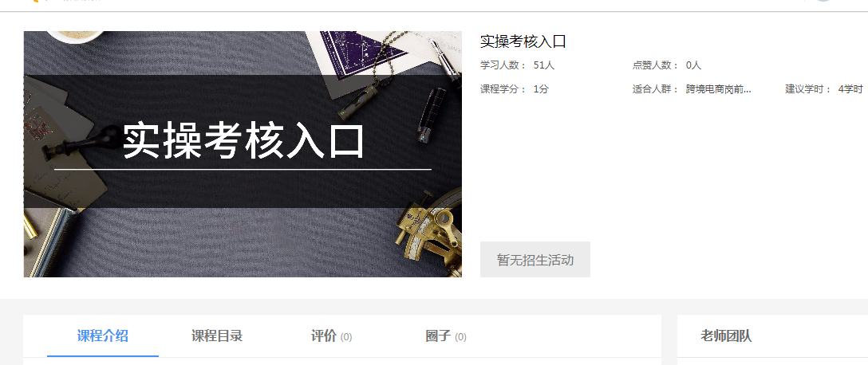
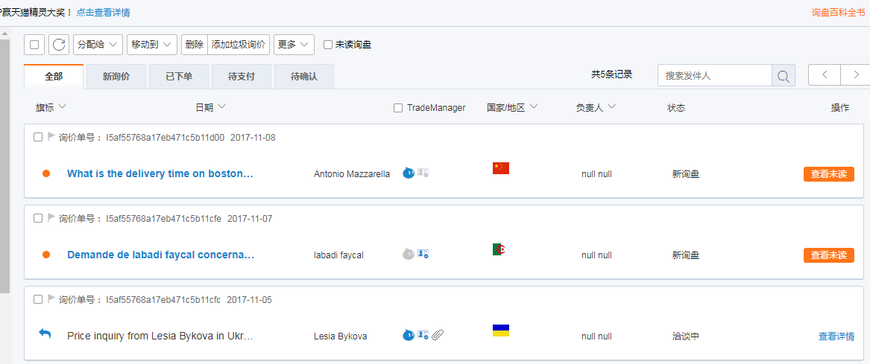
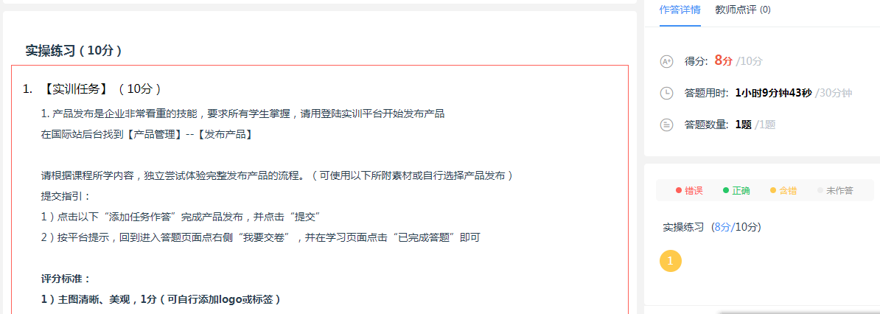
课中现场实操考核

Slide 17
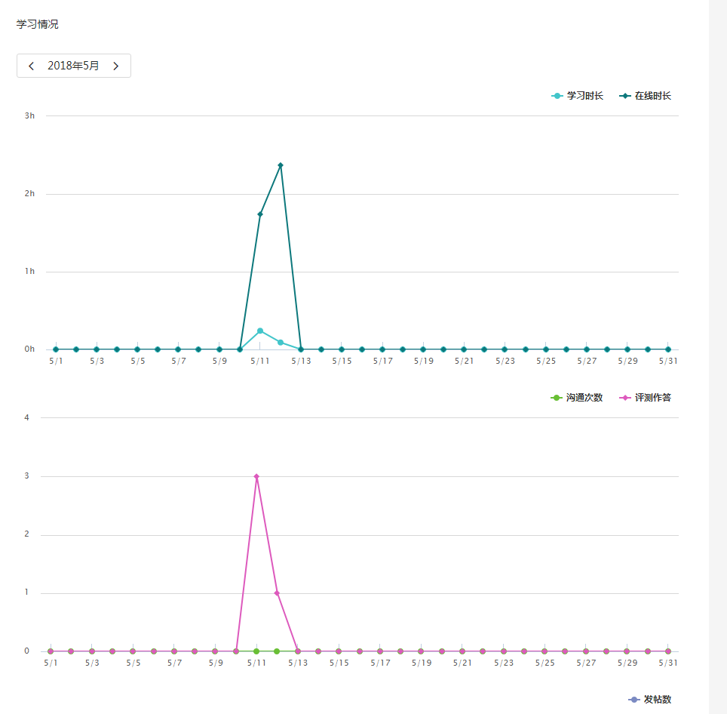
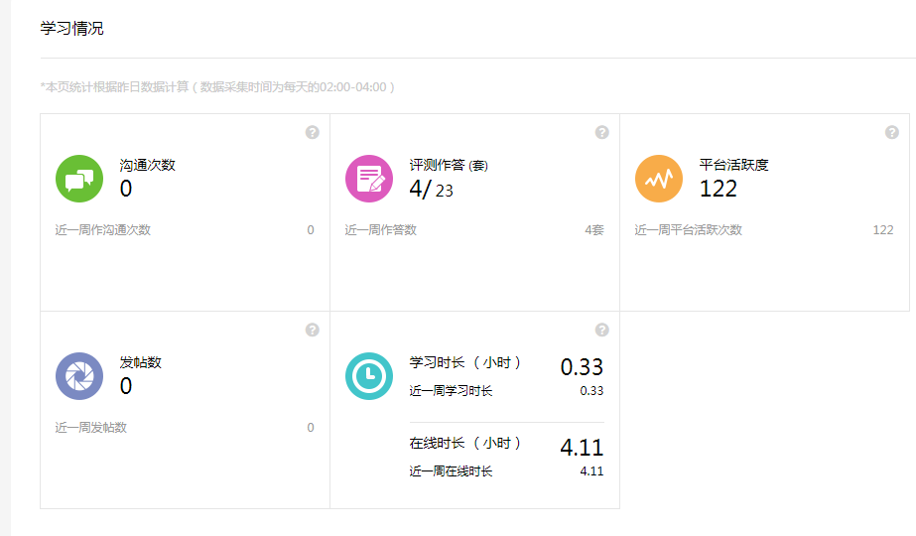
课后学习情况分析

Slide 18
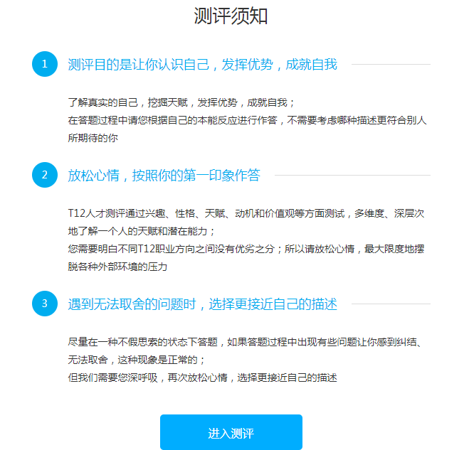
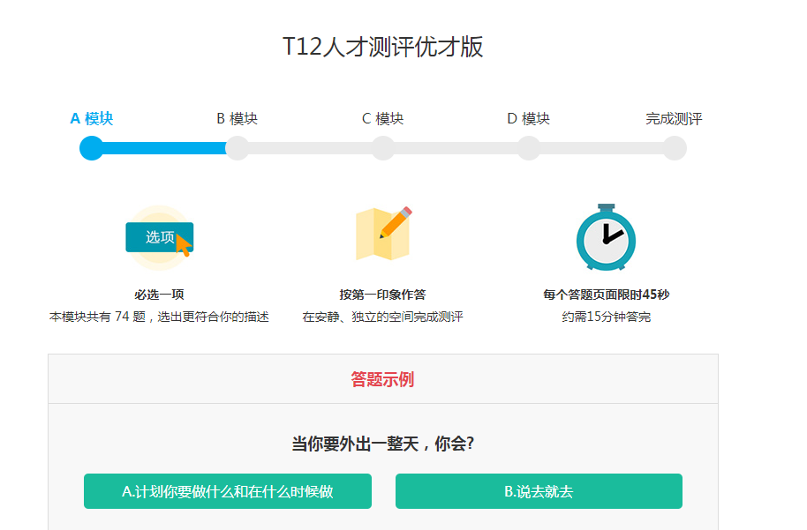
课后职业发展评测

Slide 19
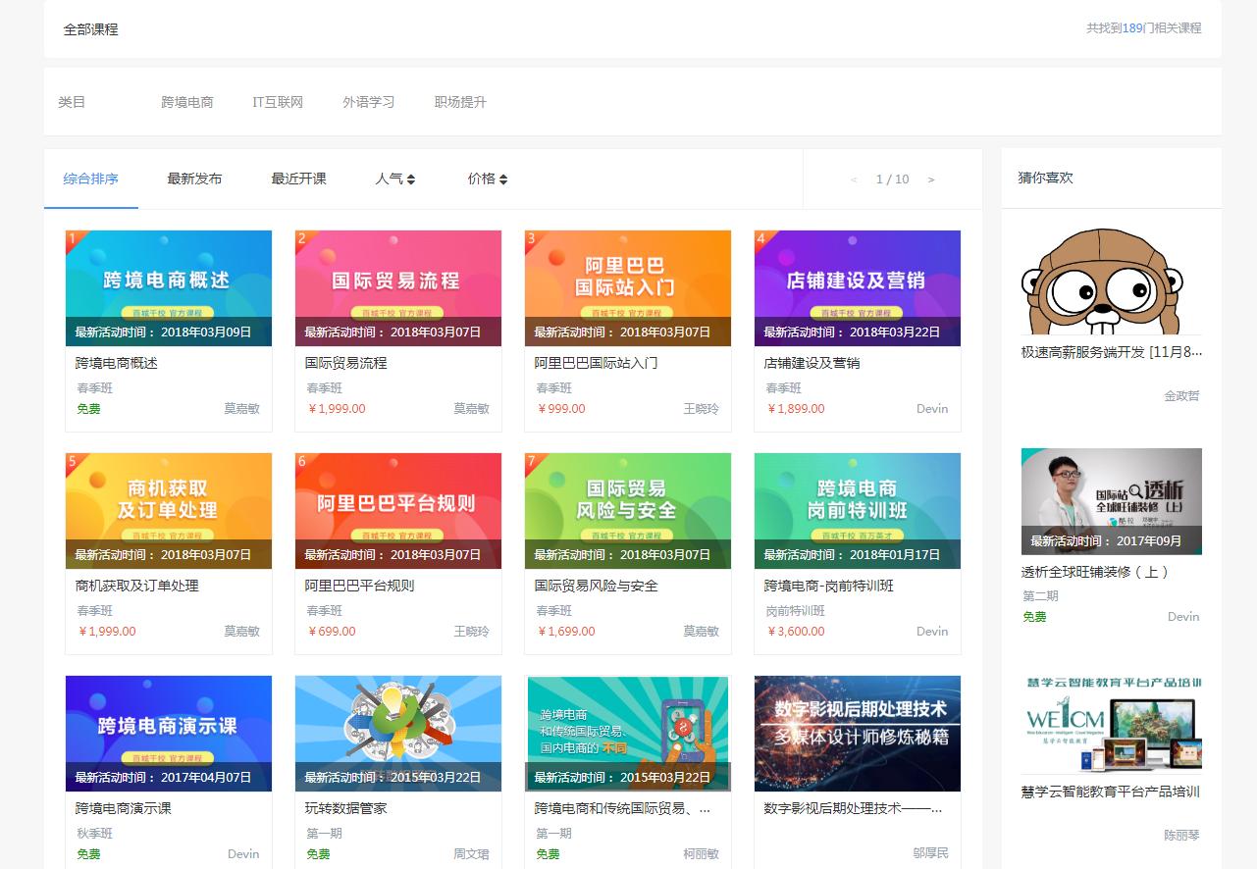
课外学习拓展

Slide 20
04
章 节
效果与特色
Part
EFFECT AND CHARACTERISTIC

Slide 21
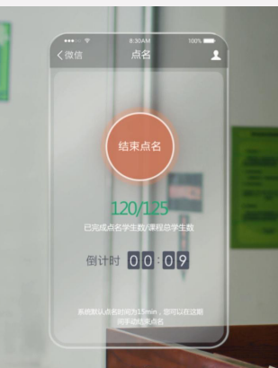
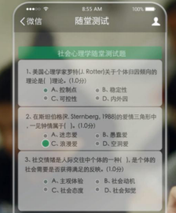
效果与特色
EFFECT AND CHARACTERISTIC
课表查阅
课堂点名
随堂测试
提高课堂活跃度 提升教师教学效率 促进教学形成性评价

Slide 22
效果与特色
EFFECT AND CHARACTERISTIC
紧扣岗位需求
实训任务引导学习内容
学习痕迹全记录
实训作品一键查
充分发挥校内外
教学资源价值
全流程教学管理
提升学生学习主动性
成绩评定有依据

Slide 23
支付
安全
网络
2018
Thank you
感谢聆听，批评指导
技术

